Slide 1

De trámites a experiencias
El valor de la AI en el sector público
29 de Mayo 2026

Slide 2
Trámites en México
7000
520
140
Federales
Estatales
Municipales
https://www.youtube.com/watch?v=UC3fD69l5Vg
Notes:
Buenos días a todos. Lo que acabamos de escuchar no es una ficción; es el ecosistema en el que ustedes y millones de mexicanos se despiertan a operar todos los días. Dos propósitos nobles.
Pero todos los que estamos en esta sala sabemos qué pasa después. Sabemos que, a veces, la tecnología, los procesos obsoletos y las caídas del sistema transforman este optimismo en una batalla campal. Pasamos de la esperanza... a la frustración.

Slide 3

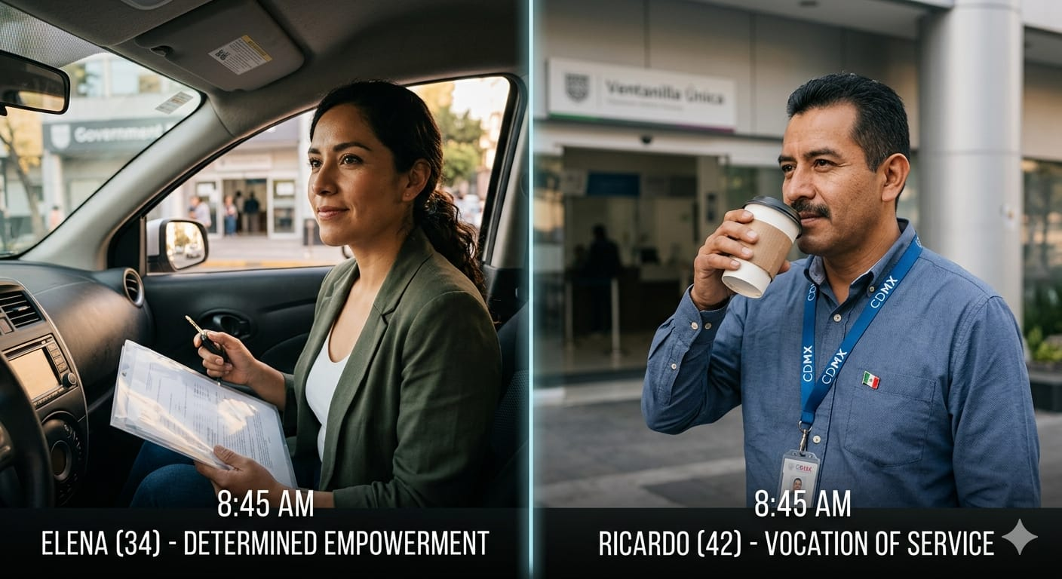

Slide 4

LA FRUSTACIÓN

Slide 5
¿Qué pasó?
Notes:
Buenos días a todos. Lo que acabamos de escuchar no es una ficción; es el ecosistema en el que ustedes y millones de mexicanos se despiertan a operar todos los días. Dos propósitos nobles.
Pero todos los que estamos en esta sala sabemos qué pasa después. Sabemos que, a veces, la tecnología, los procesos obsoletos y las caídas del sistema transforman este optimismo en una batalla campal. Pasamos de la esperanza... a la frustración.

Slide 6

9:00 - 9:10 AM

Slide 7
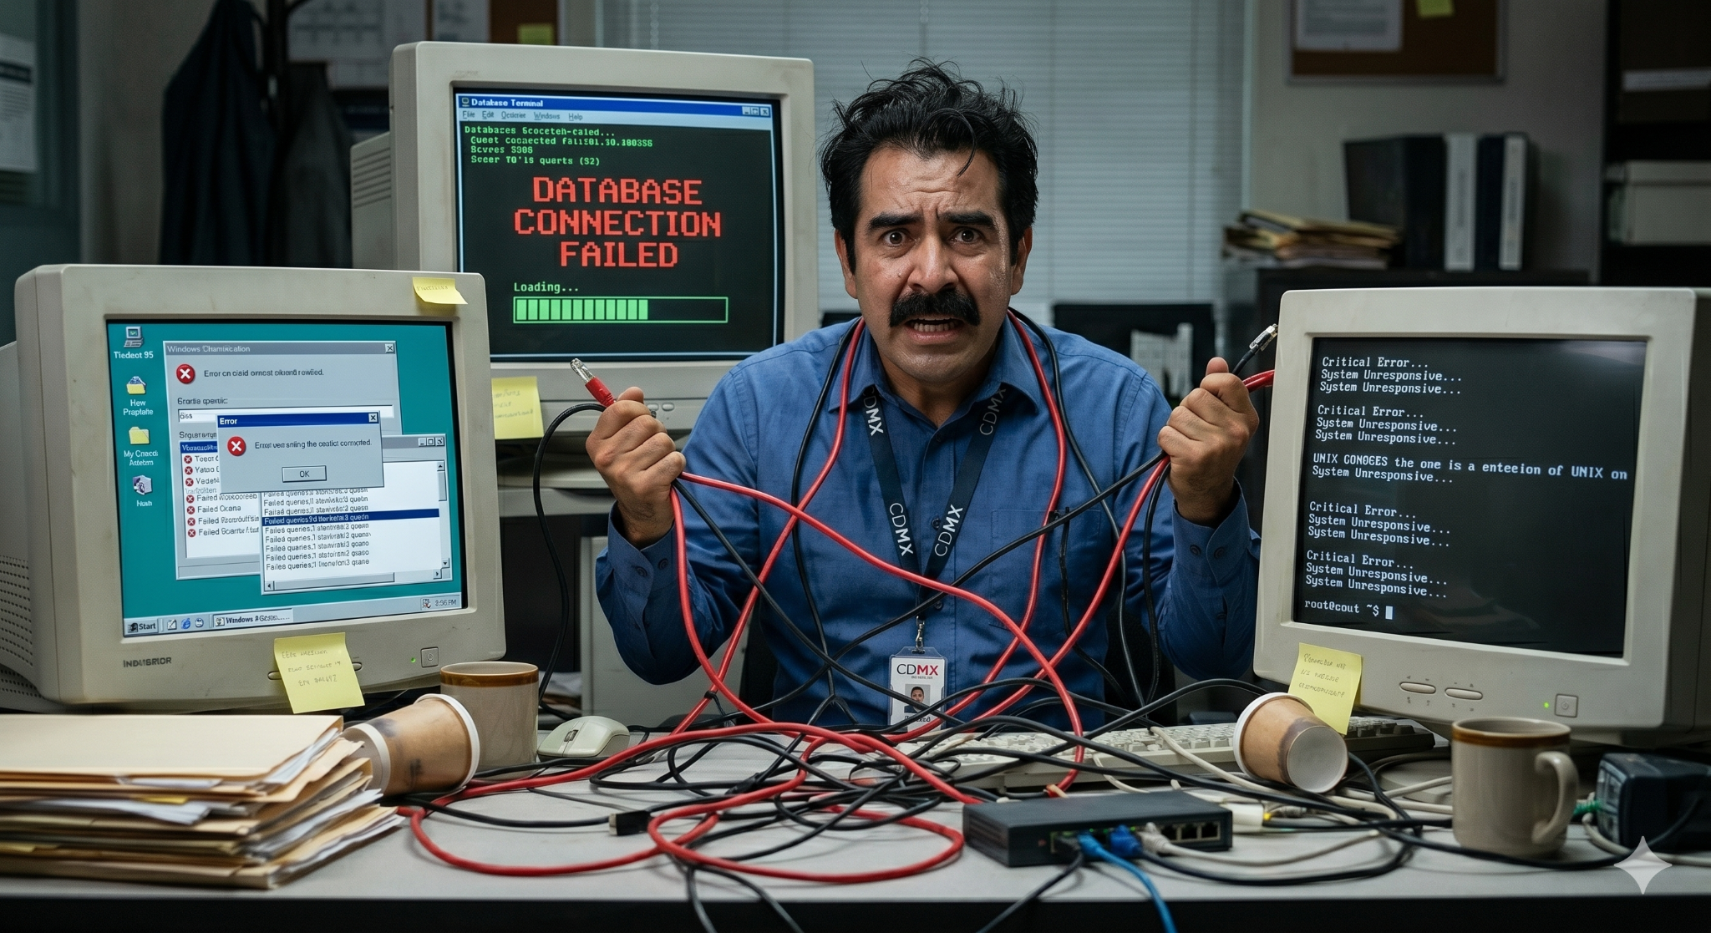
9:10 - 9:20 AM

Slide 8

9:20 - 9:30 AM

Slide 9
Y ¿Podemos ayudar?
¿Alguien ha visto un agente de AI ayudando?
Notes:
Buenos días a todos. Lo que acabamos de escuchar no es una ficción; es el ecosistema en el que ustedes y millones de mexicanos se despiertan a operar todos los días. Dos propósitos nobles.
Pero todos los que estamos en esta sala sabemos qué pasa después. Sabemos que, a veces, la tecnología, los procesos obsoletos y las caídas del sistema transforman este optimismo en una batalla campal. Pasamos de la esperanza... a la frustración.

Slide 10


Slide 11



Slide 12
Entienda lenguaje natural, en español y lenguas originarias
Entregue información precisa y actualizada
Valide mis documentos y me oriente en todos mis trámites
Me responda amablemente todas mis dudas respecto al trámite que quiero hacer

Slide 13
Conocer mejor al ciudadano
Me dé contexto del trámite, el ciudadano y la queja
Me oriente con casos similares
Te brinde información veraz, jurídica y legal

Slide 14

Mejorar la calidad de vida de su población
Me ayude a integrar Sistemas, Procesos y Datos
Visibilidad de lo que está pasando con mis ciudadanos
Tomar acciones basadas en datos

Slide 15
¿Quieren saber la arquitectura de un agente de AI?
Notes:
Buenos días a todos. Lo que acabamos de escuchar no es una ficción; es el ecosistema en el que ustedes y millones de mexicanos se despiertan a operar todos los días. Dos propósitos nobles.
Pero todos los que estamos en esta sala sabemos qué pasa después. Sabemos que, a veces, la tecnología, los procesos obsoletos y las caídas del sistema transforman este optimismo en una batalla campal. Pasamos de la esperanza... a la frustración.

Slide 16
Entiende
Orquesta
Resuelve
Valida
Responde
Voz | Whatsapp | Chat web | Mobiles App
Planea | Orquesta | Aprende
Clasifica tarea | Orquesta sub agentes
Subagente A
Subagente B
Subagente C
Acciones
Lógica
Compleja
Procesos declarativos
LLM Native
MCP | A2A
Web Search | MCP | Mulesoft MCP | A2A
Datos
Data Cloud | RAG | Vector DB
Salesforce Core
Datos externos | API’s | Zero Copy
Salesforce Managed LLM | YOM | Any LLM
Guardrails | Permisos & Accesos | Prompt Injection Defense | Toxicity Detection | Audit Trail | Encryption TLS on Transit & onRest | HIPAA

Slide 17
Entiende
Orquesta
Resuelve
Valida
Responde

Slide 18
Y regresando a Brasil
¿En verdad ayudó tener un agente de AI?
Notes:
Buenos días a todos. Lo que acabamos de escuchar no es una ficción; es el ecosistema en el que ustedes y millones de mexicanos se despiertan a operar todos los días. Dos propósitos nobles.
Pero todos los que estamos en esta sala sabemos qué pasa después. Sabemos que, a veces, la tecnología, los procesos obsoletos y las caídas del sistema transforman este optimismo en una batalla campal. Pasamos de la esperanza... a la frustración.

Slide 19
Antes …
¿Qué retos resolvieron?
Notes:
Buenos días a todos. Lo que acabamos de escuchar no es una ficción; es el ecosistema en el que ustedes y millones de mexicanos se despiertan a operar todos los días. Dos propósitos nobles.
Pero todos los que estamos en esta sala sabemos qué pasa después. Sabemos que, a veces, la tecnología, los procesos obsoletos y las caídas del sistema transforman este optimismo en una batalla campal. Pasamos de la esperanza... a la frustración.

Slide 20

Infraestructura de Hardware
Limpieza de datos
Sistemas integrales
Políticas gubernamentales
Cambio cultural
Comenzar con un caso de negocio, con el trámite más demandado

Slide 21












Comenzar con un caso de negocio, con el trámite más demandado
Poupatempo Brasil es uno de los mayores sistemas de atención ciudadana de América Latina y del mundo.
Resultados hoy
40M+ Ciudadanos del Estado de São Paulo
4K+ Tipos de trámites
70M Atenciones digitales
220K+ Solicitudes diarias en el portal
Identidad
Ciudadana
Salud
Educación
Trabajo
Solución e Impacto
Vivienda
Medio Ambiente
Impuestos
~20K Conversaciones Diarias
WhatsApp
Tasa de Conversión de Citas
Agentforce
Tasa de Error
Web
Tiempo de Respuesta
Notes:
Solución Salesforce
Agentforce como capa de orquestación inteligente en WhatsApp y portal web
Buscador Inteligente: Primer agente conversacional con Agentforce embebido en un portal estatal brasileño (go-live: 7 mayo 2026)
Arquitectura de tres capas: Portal Poupatempo + Agentforce (orquestación) + Data Cloud (búsqueda semántica)
Hitos / Reconocimiento
Primer agente de búsqueda conversacional con Agentforce en un portal gubernamental estatal brasileño
En solo 5 meses: Pipeline de más de 10 agentes en construcción

Slide 22
